Slide 1
Kosten für Veränderungen
Kosten (in €)
Planung
Konstruktion
Fertigung
Inbetrieb-nahme
Betrieb

Slide 2
Planet
(Umwelt)
Müll- und Abfallentsorgung
People
(Sozial)
Zugänglichkeit
Wartung
Flussdistanz
Profit
(Ökonomie)
Materialflusskosten
Umstrukturierungs-kosten

Slide 3
Volume
Materialflusskosten
Fabrikgröße
Zeitl. Horizont
Anzahl der Produkte
Anzahl der Maschinen
Variety
Zugänglichkeit
Wartung
Entsorgung
Bewegung von Gefahrstoffen
Umstrukturierungs-kosten
Lärm
Art der Produktes
Flexibilität
3 V‘s
Velocity
Produktnachfrage
Verteilung der Produktnachfrage
Flussdistanz
Durchlaufzeit

Slide 4
Agent
Zustand s_{t+1}
Belohnung r_{t+1}
Aktion a_{t}
Umgebung

Slide 5
 | a₁ | a₂ | a₃ | a₄
s₁ | 1 | 0 | 100 | -1
s₂ | -1 | 5 | 1 | 1
s₃ | 50 | 1 | -1 | -10
s₄ | 100 | 1 | 5 | 10
Aktion
Zustand

Slide 6
x₁
x₂
Output 1
x₃
x₄
Output 2
x_{n}
Input-Layer
Hidden Layer

Slide 7
x₁
Neuron
w₁
x₂
w₂
x₃
w₃
Aktivierungs-Funktion
Output
w₄
x₄
w_{n}
x_{n}

Slide 8
Ziel-Fkt.
Ziel-Fkt.
Niedrige Lernrate
Große Lernrate
Opt.
Gewichtung
Opt.
Gewichtung

Slide 9
Merkmale ergeben von Schicht zu Schicht komplexere Ergebnisse
Input-Layer
Conv-Layer
Pooling-Layer
Flatten-Layer
Dense-Layer
Output-Layer

Slide 10
Bild
Filter
Patch
0 | 0 | 0 | 0 | 0 | 0
0 | 1 | 0 | 0 | 1 | 0
0 | 1 | 0 | 1 | 0 | 0
0 | 1 | 1 | 0 | 0 | 0
0 | 0 | 1 | 0 | 1 | 0
0 | 0 | 0 | 0 | 0 | 0
-1 | 2
4 | -2
-1
Schritt 1:
Bias
1
Schrittweite
Filter
0 | 0 | 0 | 0 | 0 | 0
0 | 1 | 1 | 1 | 1 | 0
0 | 1 | 0 | 1 | 0 | 0
0 | 1 | 1 | 0 | 0 | 0
0 | 0 | 1 | 0 | 1 | 0
0 | 0 | 0 | 0 | 0 | 0
-1 | 2
4 | -2
-1 | 3
Schritt 2:
Bias
1
Padding-Reihe

Slide 11
Zustand
Q-Table
Q-Wert
Aktion
Q-Wert Aktion 1
Zustand
Anordnung der Pixel
Farbzusammensetzung der Pixel (RGB)
Q-Wert Aktion 2
Deep Q Neural Network
Q-Wert Aktion n

Slide 12
$$Q\left(s_{t},a_{t}\right)=\left(1−α\right)∗Q\left(s_{t},a_{t}\right)+α[R_{t+1}+γ∗\max_{}{Q\left(s_{t+1},a_{t+1}\right)}−Q\left(s_{t},a_{t}\right)]$$
Parameter kopieren
Ziel-Netzwerk
Q-Netzwerk
Input

Slide 13
Agent
Zustand s_{t+1}
Belohnung r_{t+1}
Aktion a_{t}
Umgebung
Reinforcement Learning | Übertragung auf das formale Modell (Problemstellung)
Agent | Softwareprogramm mit Python und Deep Q Learning-Ansatz
Umgebung | QAP mit Mehrziel-Optimierung
Aktion | Tausch von zwei beliebigen Maschinen (diskreter Akt.-Raum)
Zustand | 3D-Array mit den Farbintensitäten der Pixel (anhand der Maschinenzuordnung und Transportintensitäten aus dem eindimensionalen Permutations-Zustand)
Belohnung | Normierte Differenz von Kriterium vor und nach Tausch auf das Intervall [0,1] (+Zusatzbelohnung) mit Gewichtungsfaktor
Handlungsstrategie | Epsilon-Greedy mit zweistufigem, linearen Abfall

Slide 14
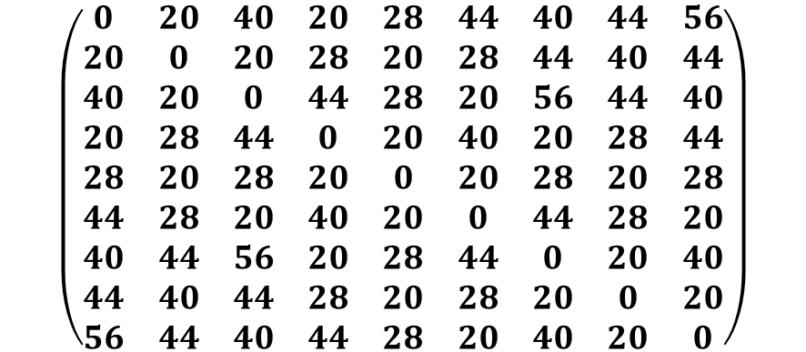
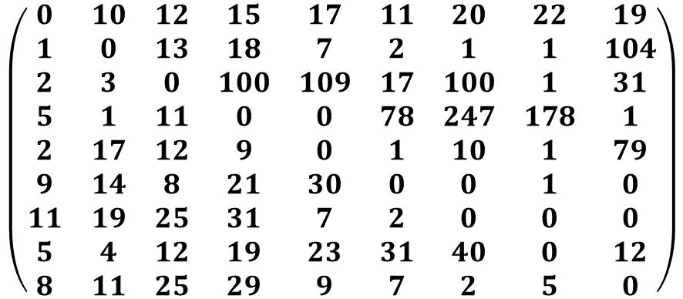
$$\left(\begin{matrix}0 & 10 & 12 & 15 & 17 & 11 & 20 & 22 & 19 \\ 1 & 0 & 13 & 18 & 7 & 2 & 1 & 1 & 104 \\ 2 & 3 & 0 & 100 & 109 & 17 & 100 & 1 & 31 \\ 5 & 1 & 11 & 0 & 0 & 78 & 247 & 178 & 1 \\ 2 & 17 & 12 & 9 & 0 & 1 & 10 & 1 & 79 \\ 9 & 14 & 8 & 21 & 30 & 0 & 0 & 1 & 0 \\ 11 & 19 & 25 & 31 & 7 & 2 & 0 & 0 & 0 \\ 5 & 4 & 12 & 19 & 23 & 31 & 40 & 0 & 12 \\ 8 & 11 & 25 & 29 & 9 & 7 & 2 & 5 & 0\end{matrix}\right)$$
F =
Rückläufe = 470
$$\left(\begin{matrix}0 & 20 & 40 & 20 & 28 & 44 & 40 & 44 & 56 \\ 20 & 0 & 20 & 28 & 20 & 28 & 44 & 40 & 44 \\ 40 & 20 & 0 & 44 & 28 & 20 & 56 & 44 & 40 \\ 20 & 28 & 44 & 0 & 20 & 40 & 20 & 28 & 44 \\ 28 & 20 & 28 & 20 & 0 & 20 & 28 & 20 & 28 \\ 44 & 28 & 20 & 40 & 20 & 0 & 44 & 28 & 20 \\ 40 & 44 & 56 & 20 & 28 & 44 & 0 & 20 & 40 \\ 44 & 40 & 44 & 28 & 20 & 28 & 20 & 0 & 20 \\ 56 & 44 & 40 & 44 & 28 & 20 & 40 & 20 & 0\end{matrix}\right)$$
D =

Slide 15
Länge
1
2
3
4
5
6
Breite
7
8
9
Messpunkte
Maschinen

Slide 16
Zustandsraum S
Aktionsraum A
1 | 2 | 3 | 4 | 5 | 6 | 7 | 8 | 9
(1,1) | (1,2) | (1,3) | (1,4) | (1,5) | (1,6) | (1,7) | (1,8) | (1,9)
(2,1) | (2,2) | (2,3) | (2,4) | (2,5) | (2,6) | (2,7) | (2,8) | (2,9)
(3,1) | (3,2) | (3,3) | (3,4) | (3,5) | (3,6) | (3,7) | (3,8) | (3,9)
(4,1) | (4,2) | (4,3) | (4,4) | (4,5) | (4,6) | (4,7) | (4,8) | (4,9)
(5,1) | (5,2) | (5,3) | (5,4) | (5,5) | (5,6) | (5,7) | (5,8) | (5,9)
(6,1) | (6,2) | (6,3) | (6,4) | (6,5) | (6,6) | (6,7) | (6,8) | (6,9)
(7,1) | (7,2) | (7,3) | (7,4) | (7,5) | (7,6) | (7,7) | (7,8) | (7,9)
(8,1) | (8,2) | (8,3) | (8,4) | (8,5) | (8,6) | (8,7) | (8,8) | (8,9)
(9,1) | (9,2) | (9,3) | (9,4) | (9,5) | (9,6) | (9,7) | (9,8) | (9,9)
1 | 2 | 3 | 4 | 5 | 6 | 8 | 7 | 9
1 | 2 | 3 | 4 | 6 | 5 | 8 | 7 | 9
1 | 3 | 2 | 4 | 6 | 5 | 8 | 7 | 9
$n!=362.880$ Permutationen
${(n}^{2}−n)∗0,5+1=37$ Aktionen

Slide 17
(191,255,255)
(255,160,105)
(223,203,111)
(159,114,71)
(31, 0, 255)
(0, 53, 0)
(63, 95, 43)
(127,5, 102)
(95, 22, 125)

Slide 18
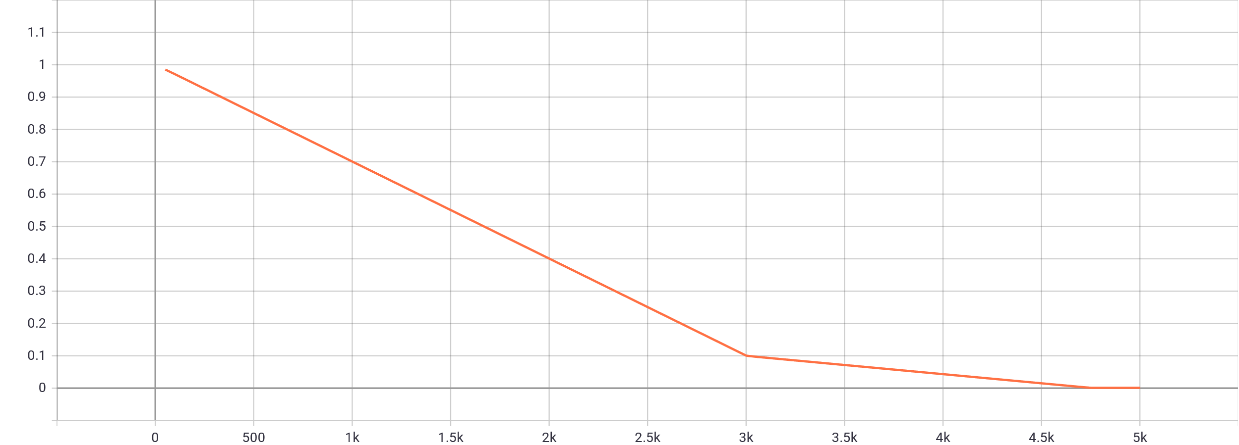

Slide 19
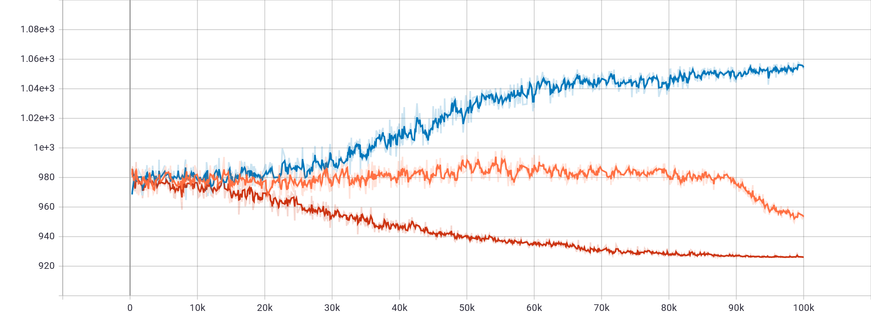
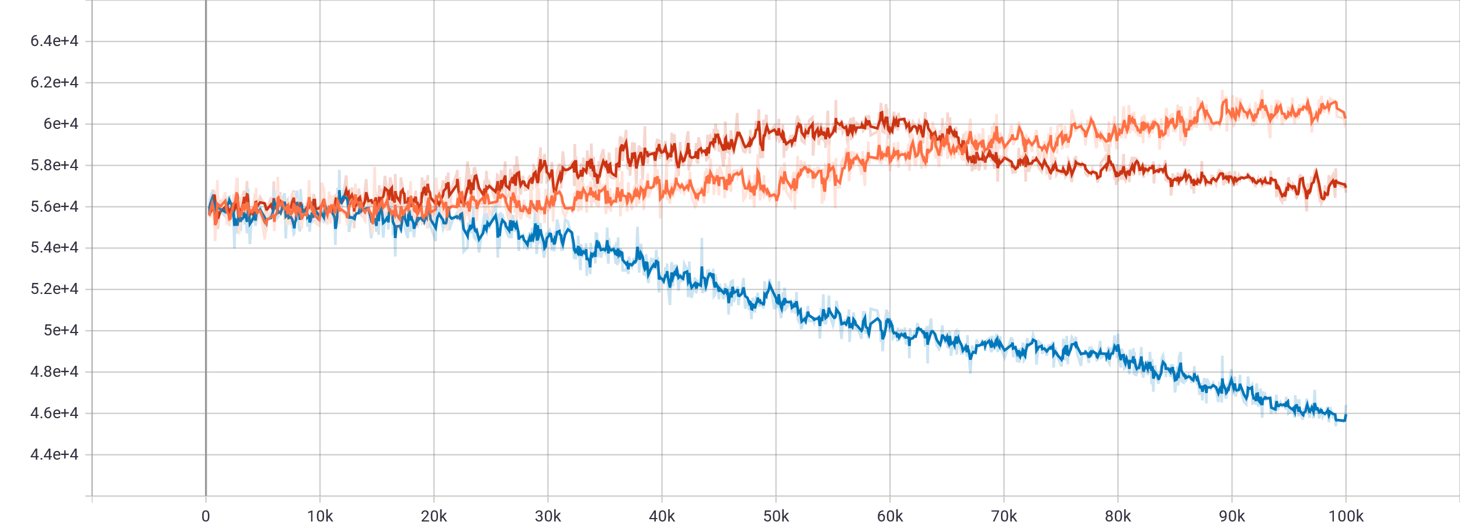
Durchschnittliche Lärmpunktzahl
Durchschnittliche Materialflusskosten
MHC-Gewichtung 100%
Rücklauf-Gewichtung 100%
Lärm-Gewichtung 100%

Slide 20
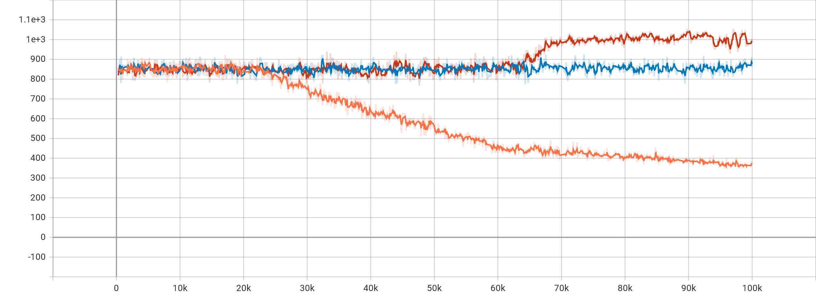
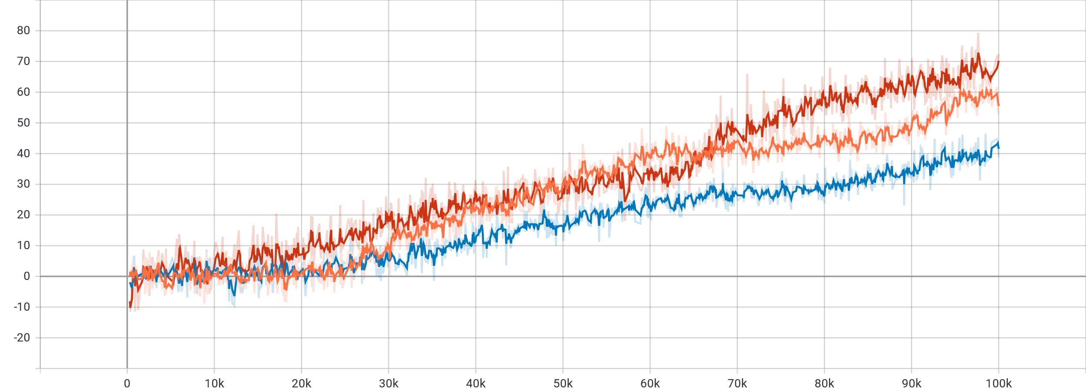
Durchschnittliche Rückläufe
MHC-Gewichtung 100%
Rücklauf-Gewichtung 100%
Lärm-Gewichtung 100%
Durchschnittliche Belohnung

Slide 21
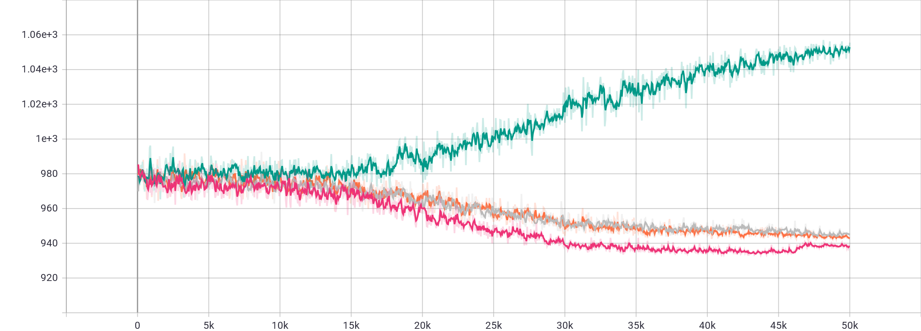
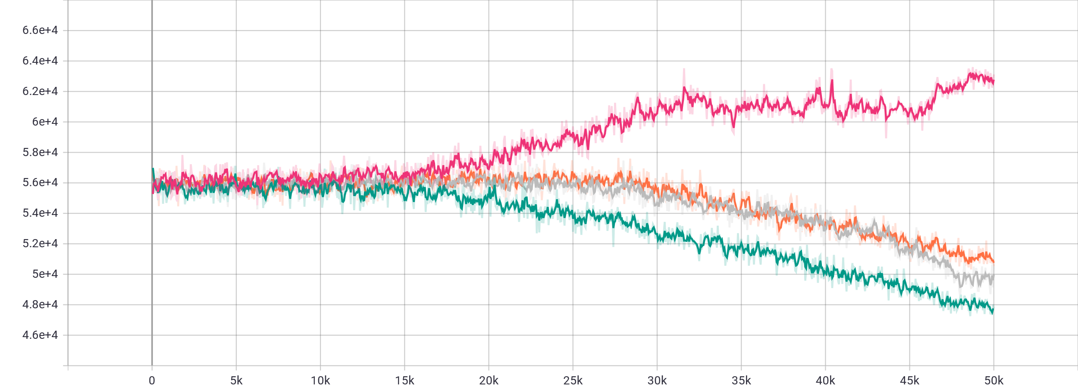
Durchschnittliche Lärmpunktzahl
MHC 50%, Rückläufe 50%
MHC 50%, Lärm 50%
Rückläufe 50%, Lärm 50%
MHC 1/3, Lärm 1/3, Rückläufe 1/3
Durchschnittliche Materialflusskosten

Slide 22
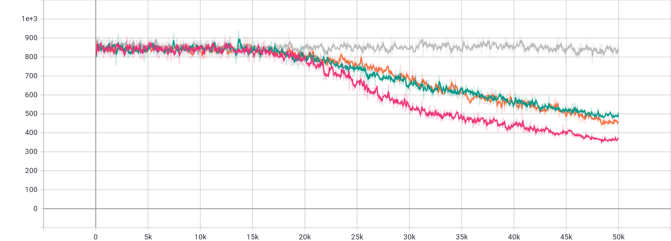
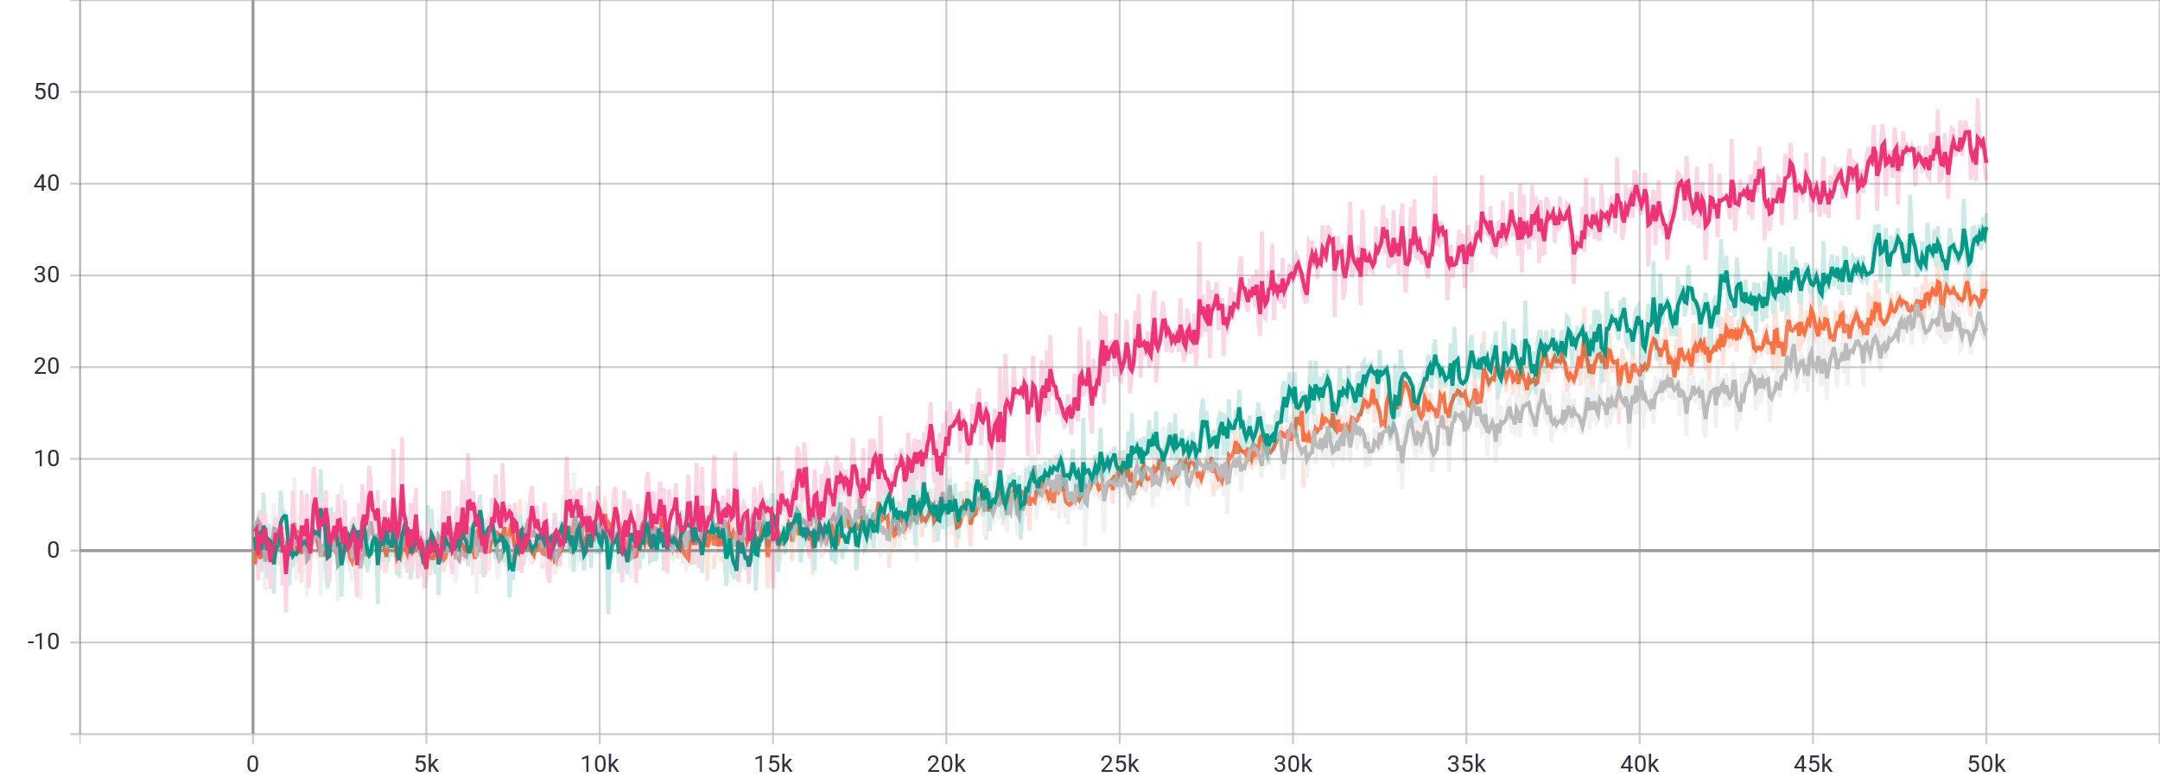
Durchschnittliche Rückläufe
MHC 50%, Rückläufe 50%
MHC 50%, Lärm 50%
Rückläufe 50%, Lärm 50%
MHC 1/3, Lärm 1/3, Rückläufe 1/3
Durchschnittliche Belohnung

